Slide 1
第一轮 考点过关
第二部分 物质、运动和相互作用
第9讲 运动和力

Slide 2

目 录
01
考情分析
C O N T E N T S
02
考点回顾
03
夯实基础
04
优化提升
05
广东中考

Slide 3
01
2026
考情分析

Slide 4
2022版课标 要求 | 1.通过实验和科学推理，认识牛顿第一定律。能运用 物体的惯性解释自然界和生活中的有关现象。 2.知道二力平衡条件。 3.了解同一直线上的二力合成。 4.探究并了解滑动摩擦力的大小与哪些因素有关。
近三年广东 中考考查情 况分析 | 年份 | 题型 | 考点 | 分值
 | 2023 | 选择题、作图题 | 减小摩擦的方法 | 5分
 | 2024 | 实验题 | 测量滑动摩擦力的大小 | 1分
 | 2025 | 填空题、选择题 | 惯性、滑动摩擦力大小 与哪些因素有关 | 4分

Slide 5
02
2026
考点回顾

Slide 6

牛顿第一定律 惯性
匀速直
线运动
不受外力
静止
1.一切物体在__________的作用时，总保持______状态或________
_______状态，这就是牛顿第一定律，也叫惯性定律。
2.物体________________________的性质叫作惯性。任何物体都有
惯性，且惯性只与______有关，与速度____关。
保持原来的运动状态不变
质量
无

Slide 7

二力合成 二力平衡
静止
匀速直线运动状态
3.若物体保持______或__________________，则物体处于平衡状态。
若物体受到几个力的作用，而处于平衡状态，我们就说这几个力
平衡。
4.二力平衡的条件：作用在____________上的两个力，如果大小
______，方向______，并且在____________上，这两个力就彼此平衡。
5.同一直线上的二力合成：若两个力在同一方向，则合力大小为两
力之____；若两个力方向不同，则合力大小为两力之____，即较
大的力与较小的力之差，合力的方向与较大的力方向______。
同一个物体
相等
相反
同一条直线
和
差
相同

Slide 8

摩擦力
相对滑动
6.两个相互接触的物体，当它们做__________时，在接触面上会产
生一种阻碍__________的力，这种力就叫作滑动摩擦力。
7.滑动摩擦力的大小跟物体间接触面的__________以及__________
_______的大小有关。接触表面越______，滑动摩擦力越____；接
触面受到的压力越大，滑动摩擦力越____。另外，滑动摩擦力的
大小还与接触面的材料有关。
相对运动
接触面受
到压力
粗糙程度
粗糙
大
大

Slide 9
考点点拨
1.物体所处的运动状态与受力的关系。
（1）物体不受外力作用时，保持原来的运动状态。即原来静止的
物体，仍然保持静止；原来运动的物体，保持匀速直线运动状态。
（2）物体受平衡力作用时，保持原来的运动状态，与物体不受外
力作用的效果一样。
（3）若物体受到非平衡力的作用，运动状态一定发生改变。

Slide 10
2.增大与减小摩擦的方法。
滑动摩擦力的大小只跟物体间接触面的粗糙程度以及所受压
力的大小有关，而与接触面的面积大小无关。
（1）增大有益摩擦的方法是增大压力或增大接触面的粗糙程度。
（2）减小有害摩擦的方法是减小压力，或使接触面变光滑，或用
滚动代替滑动，或使物体脱离接触，如加润滑油、形成气垫等。

Slide 11
03
2026
夯实基础

Slide 12

牛顿第一定律 惯性
1.（日常生活）乘客乘坐汽车时系好安全带，可以防止急刹车时，
由于什么的惯性而受到伤害( )
C
A.汽车 B.安全带 C.乘客 D.座椅

Slide 13
2.（2024·中山模拟）在中国空间站的“天宫课堂”上，航天员王亚
平和叶光富做了太空抛物实验，“冰墩墩”被王亚平轻轻一推，便
几乎沿直线匀速飘向叶光富，下列哪一定律能解释此运动现象
( )
B
A.光的反射定律 B.牛顿第一定律
C.欧姆定律 D.焦耳定律

Slide 14
3.（2025·福建）《考工记》记载：“马力既竭，辀犹能一取焉。”
展现出古人观察到马已停止用力，车还能前进一段距离。车继续
前进的主要原因是其( )
A
A.具有惯性 B.受到推力 C.受力平衡 D.受到摩擦力

Slide 15
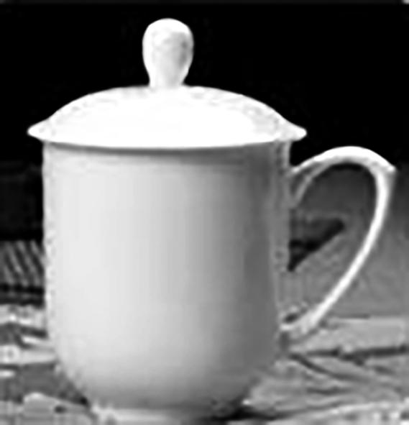
二力平衡 二力合成
4.（2023·四川）如图9-1所示，茶杯静止在水平桌面
上，下列各对力中属于平衡力的是( )
A
A.茶杯所受的重力和桌面对茶杯的支持力
B.茶杯所受的重力和茶杯对桌面的压力
C.茶杯对桌面的压力和桌面对茶杯的支持力
D.桌子所受的重力和地面对桌子的支持力
图9-1

Slide 16
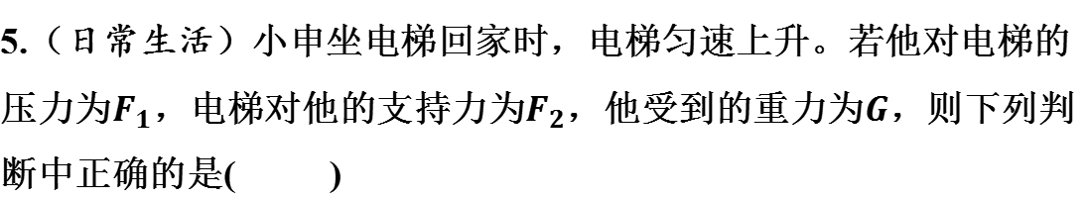
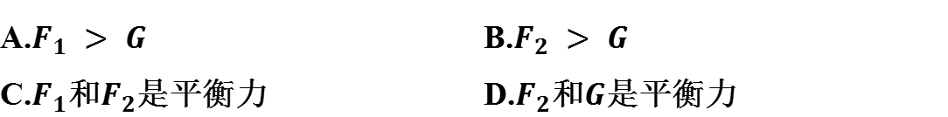
5.（日常生活）小申坐电梯回家时，电梯匀速上升。若他对电梯的
压力为$$F_{1}$$，电梯对他的支持力为$$F_{2}$$，他受到的重力为$$G$$ ，则下列判
断中正确的是( )
D
A.$$F_{1} > G$$ B.$$F_{2} > G$$
C.$$F_{1}$$和$$F_{2}$$是平衡力 D.$$F_{2}$$和$$G$$ 是平衡力

Slide 17
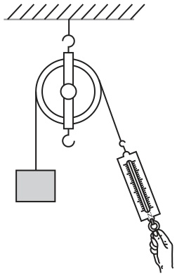
6.（2025·江西）如图9-2所示，用手拉着弹簧测力计，使钩码处于
静止状态。下列说法正确的是( )
A
A.钩码所受的重力与绳子对钩码的拉力是一对平衡力
B.绳子对钩码的拉力与弹簧测力计对绳子的拉力是一
对平衡力
C.手对弹簧测力计的拉力与钩码所受的重力是一对相
互作用力
D.弹簧测力计对绳子的拉力与手对弹簧测力计的拉力
是一对相互作用力
图9-2

Slide 18
摩擦力
A
7.（2025·自贡）以下做法能减小摩擦力的是( )
A.机器转轴处加润滑油 B.用力压着黑板擦擦黑板
C.鞋底做成凹凸不平的槽纹 D.体操运动员在手上涂镁粉

Slide 19
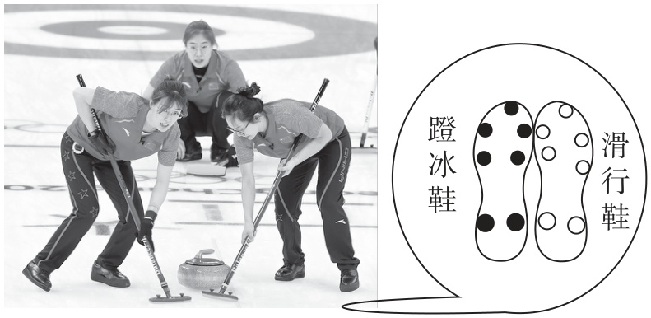
8.（2024·湖北）冰壶运动员比赛用鞋如图9-3，蹬冰鞋底用橡胶制
成，滑行鞋底用塑料制成。运动员用滑行鞋支撑全身在冰面上滑
行，需要停下时，用蹬冰鞋接触冰面进行控制。下列说法正确的
是( )
B
A.蹬冰鞋底是为了减小压力
B.滑行鞋底是为了减小摩擦力
C.运动员在冰面上滑行需要力来维持
D.滑行时若摩擦力消失，则运动员会停止运动
图9-3

Slide 20
04
2026
优化提升

Slide 21
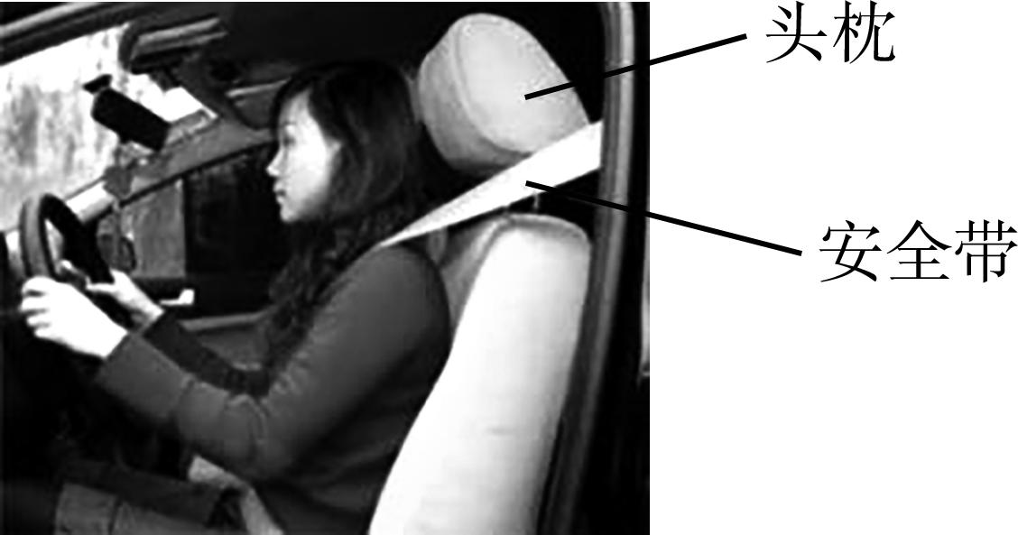
1.（日常生活）如图9-4所示，汽车上配
有安全带和头枕，司机和乘客都必须系
好安全带。当向前行驶的汽车分别出现
突然加速、紧急刹车两种状况时，对乘
车人员起主要保护作用的分别是( )
图9-4
D
A.头枕、头枕 B.安全带、安全带
C.安全带、头枕 D.头枕、安全带

Slide 22
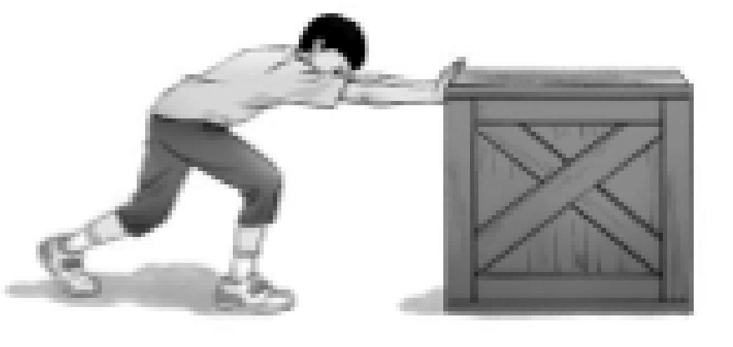
2.（课本原图）如图9-5所示，小强用水
平向右的力推静止在水平地面上的箱子，
但箱子没动。下列说法正确的是( )
D
图9-5
A.箱子受到的重力和地面对箱子的支持力是一对相互作用力
B.箱子对地面的压力和地面对箱子的支持力是一对平衡力
C.箱子受到水平方向的推力小于地面对箱子的摩擦力
D.若此时一切外力都突然消失，箱子会静止在原地

Slide 23
D
3.（2023·湖南）下列有关摩擦力的说法不正确的是( )
A.走路时鞋底与路面间的摩擦是有益摩擦
B.自行车刹车时，通过增大刹车胶皮与钢圈之间的压力来增大摩擦力
C.摩擦力不一定是阻力
D.摩擦力的方向总是与物体的运动方向相反

Slide 24
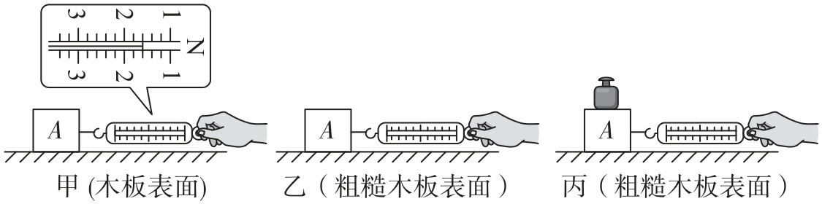
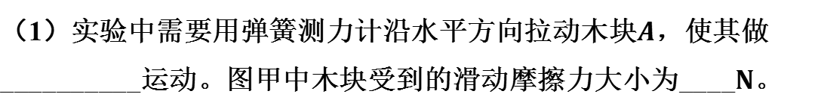
4.（2025·吉林）如图9-6是“探究滑动摩擦力大小与哪些因素有关”
的实验。
图9-6
（1）实验中需要用弹簧测力计沿水平方向拉动木块$$A$$ ，使其做
__________运动。图甲中木块受到的滑动摩擦力大小为____$$N$$ 。
匀速直线
1.6

Slide 25
（2）甲、乙所示两次实验，探究的问题是滑动摩擦力的大小与
________________的关系。
接触面粗糙程度
图9-6
乙、丙
（3）比较________两次实验可知，滑动摩擦力的大小与接触面所
受的压力有关。

Slide 26
（4）2025年第九届亚冬会在我国成功举办，其中冰壶项目备受关
注。推出去的冰壶在向前运动过程中，运动员用力刷冰是为了
______摩擦。
减小
图9-6

Slide 27
05
2026
广东中考

Slide 28
1.（2025·广东）冰壶在水平冰面上沿直线滑动的过程中，若冰面
粗糙程度相同，则冰壶所受的摩擦力( )
C
A.逐渐增大 B.逐渐减小
C.保持不变 D.先增大后减小

Slide 29
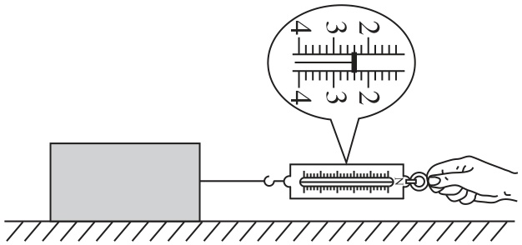
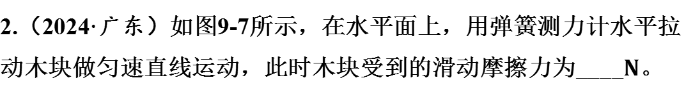
2.（2024·广东）如图9-7所示，在水平面上，用弹簧测力计水平拉
动木块做匀速直线运动，此时木块受到的滑动摩擦力为____$$N$$ 。
2.4
图9-7

Slide 30
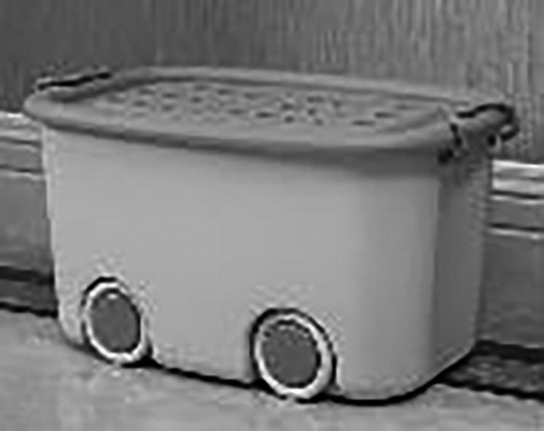
3.（2023·广东）小明买了一个方便移动的储物箱，如图9-8所示。
储物箱安装轮子的目的是( )
B
A.增大摩擦
B.减小摩擦
C.增大压强
D.减小压强
图9-8

Slide 31
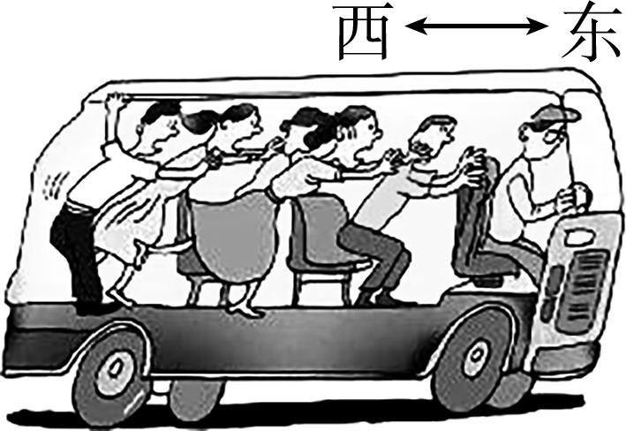
4.（2023·广东）如图9-9所示，公交车上的乘客都拉好了扶手，当
车的运动状态突然发生改变时，乘客都向东倾，产生此现象的原
因可能是( )
C
A.车由静止突然向东启动
B.车匀速前行时突然加速
C.车匀速前行时突然减速
D.匀速倒车时突然减速
图9-9

Slide 32
物理
谢谢观看

